Slide 1
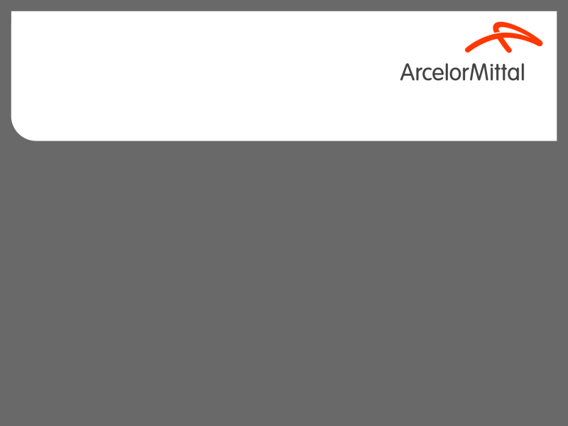
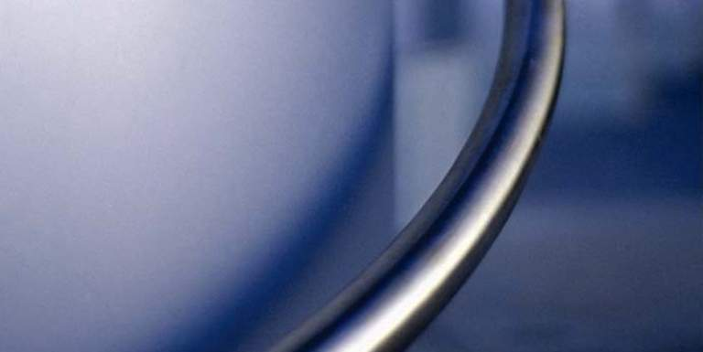
L'élaboration de l'acier
Décembre 2007

Slide 2

Les Matières Premières :
L'élément Fer (Fe) est extrait du minerai de Fer :
  Le minerai représente 4 à 5 % de l'écorce terrestre
  Il est constitué d'oxydes de fer (forme la plus stable)
  => Fe₂O₃, Fe₃O₄…impuretés
Le carbone (C) est extrait du charbon
  Charbon = carbone + impuretés
  Purification du charbon
  => obtention du coke (carbone quasi pur)

Slide 3
Deux filières d'élaboration
Minerai de Fer
La filière fonte
_{Matières premières}
₊
Charbon
La filière électrique
_{Recyclage}
Ferrailles

Slide 4



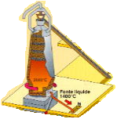



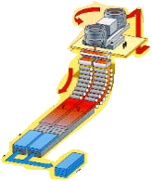
Les étapes d'élaboration de l'acier
Minerai de fer
Charbon
Agglomération
Cokerie
Haut Fourneau
Fonte liquide
Convertisseur
Four électrique
Station d’affinage
Acier liquide
Coulée continue
Brame

Slide 5
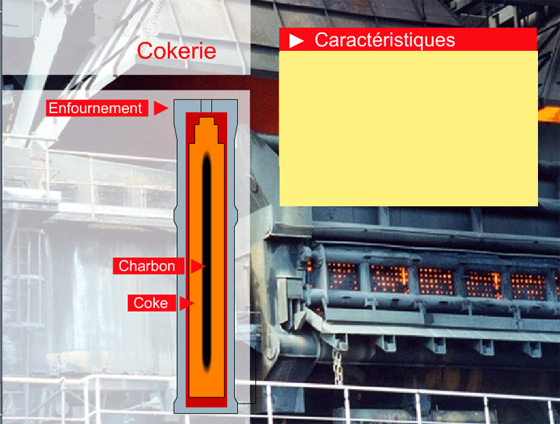
La cokerie : du charbon au coke
Le Coke est du charbon purifié
  => un excellent combustible
La purification réalisée à la cokerie :
  Le Charbon est introduit dans un four
  Les impuretés sont brûlées
  On récupère le coke dans la partie inférieure du four

Slide 6
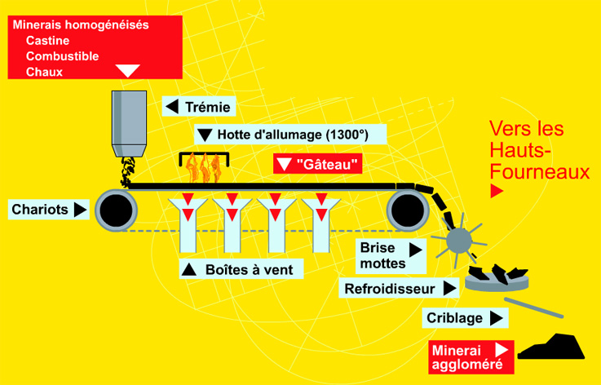
Préparation des matières premières :
L'agglomération du minerai
Rôle de la chaux : constituer le laitier rassemblant les impuretés contenues dans les matières premières (cf. récupération de la fonte liquide, diapo "haut fourneau").
Rôle de la castine : il s'agit d'un fondant favorisant la fusion du minerai et la fluidité du métal en fusion. A haute température elle se transforme en dioxyde de carbone CO2 (cf. production de l'agent réducteur, diapo "haut fourneau") et en chaux.
Le minerai préalablement broyé est mélangé avec du coke pulvérisé (combustible), de la castine (fondant) et de la chaux.
Le mélange est ensuite déversé sur un "tapis roulant" et chauffé à 1300°C pour être aggloméré.
Le "gâteau" ainsi formé est refroidi puis concassé pour obtenir des blocs d'aggloméré calibrés

Slide 7
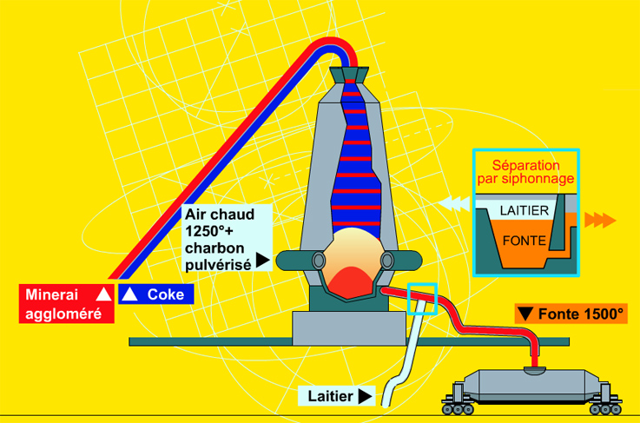
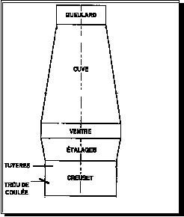

Le haut fourneau : la réduction du minerai de fer
_{La phase de carburation :}
Au fur et à mesure qu'il descend vers le creuset, le Fer se charge progressivement en carbone pour donner de la fonte (Fer + carbone > 2%)
Réduction du minerai de fer par le monoxyde de carbone : séparation des élément Fe et O
Du haut en bas de la cuve (température croissante), les réactions de réduction des oxydes de fer par le monoxyde de carbone (❸ ❹ ❺) s'enchaînent jusqu'à isolement de l'élément Fer :
=> les atomes d'oxygène contenus dans les oxydes de fer s'associent au
monoxyde de carbone (CO) pour former du dioxyde de carbone (CO2)
Introduction du minerai aggloméré et du coke par le gueulard du haut fourneau en couches alternées.
Production de l'agent réducteur :
L'air chaud (1250°C) insufflé à la base par les tuyères provoque la combustion du coke (❶).
Le dioxyde de carbone (CO2) formé réagit avec le coke "non brûlé" pour former l'agent réducteur (❷) : le monoxyde de carbone (CO) :
Récupération de la fonte liquide :
Les impuretés, les cendres issues de la combustion du coke et les fondants sont concentrées dans le laitier, de densité inférieure, qui "flotte" au dessus de la fonte.
La fonte (1500°C) est séparée du laitier par siphonage puis introduite dans un "wagon poche" pour être désulfurée et acheminée à l'aciérie.
❸
❹
❺
❶
❷
Le CO2 formé participe également à la régénération de CO selon l'équation ❷

Slide 8
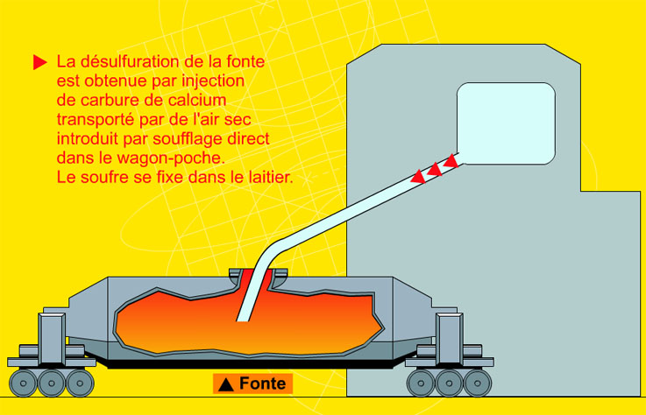
Le "wagon poche" : désulfuration de la fonte et acheminement à l'aciérie

Slide 9
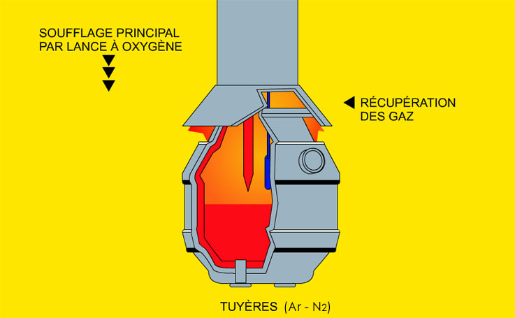
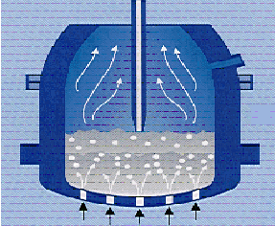
Le convertisseur à oxygène : l'acier sauvage
- La fonte est versée sur un lit de ferrailles préalablement introduites dans le convertisseur
- De l'oxygène pur est insufflé par une lance à oxygène depuis le haut du convertisseur
  => Réduction de la teneur en carbone par combustion : C + O2 => CO2
  => Autres réactions chimiques visant le Manganèse (Mn), le Phospore (P) et le silicium (Si) qui se fixent dans le laitier
- L'injection de gaz neutres, Argon (Ar) / Azote (N2), assure le brassage et l'homogénéité du mélange

Slide 10
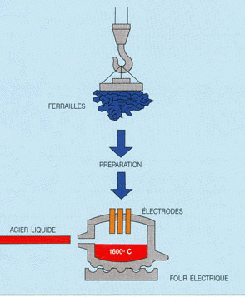
La filière électrique
Les ferrailles soigneusement triées sont introduites dans le four électrique
La différence de tension entre les électrodes et la ferraille provoque l'ionisation de l'atmosphère permettant le passage du courant sous forme d'arcs électriques puissants.
Ces arcs électriques provoquent la fusion de la charge (ferrailles)
L'acier liquide obtenu est envoyé à la station d'affinage pour mise à nuance et rejoint le cycle de la filière fonte.

Slide 11
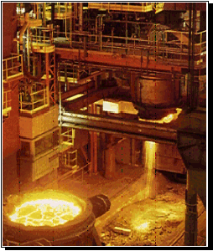
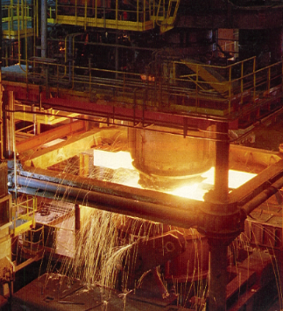
La station d'affinage : traitement en poche et sous vide
Éliminer les derniers éléments indésirables :
  Impuretés issues de la fonte (P, S…)
  Gaz encore dissous dans l'acier liquide (Oxygène, Hydrogène, Azote)
Ajuster de la teneur en carbone
Mettre l'acier à nuance : ajout des éléments d'alliages (Mn, Ti, Nb…)

Slide 12
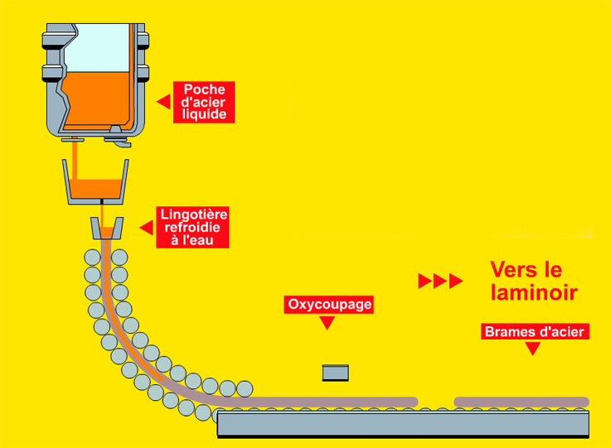
La coulée continue
₁
₂
₃
L'acier liquide arrive en poche (1) avec une fréquence assurant un niveau constant dans le répartiteur (2)
Les brins sont entraînés entre des rouleaux (4) où ils continuent de se refroidir
En sortie de coulée continue, les demi produits sont coupés à longueur voulue par oxycoupage (5)
Le répartiteur alimente les lingotières refroidies à l'eau (3)
=> moule sans fond formant des brins solidifiées en surface

Slide 13
Les demi-produits (brame, bloom, billette)
Les demi-produits constituent une première ébauche, grossière, de section importante.
Ils sont destinés à être transformés pour adapter leur section à l'utilisation finale :
  Réduction de section
  Géométrie du produit final
Selon la géométrie du produit final, on utilise des demi-produits de section différente :
  Produits plats : Brame
  Produits longs : Bloom / Billette
  => Bloom pour les poutres, grosse poutrelles, rails…
  => Billette pour les barres marchandes, petites poutrelles…

